Slide 1
มาตรฐานสถานที่จัดงานประเทศไทย (ประเภทห้องประชุม) ฉบับปรับปรุงครั้งที่ 3 ปี 2562
ประเภทที่ 1 ศูนย์ประชุม/อาคารแสดงสินค้า หรือ นิทรรศการ และ ประเภทที่ 2 โรงแรม/รีสอร์ท

Slide 2
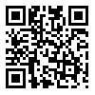
มาตรฐานสถานที่จัดงานประเทศไทย (ประเภทห้องประชุม) ฉบับปรับปรุงครั้งที่ 3 ปี 2562
Link Download =
QR CODE =
https://is.gd/ZSxdJR

Slide 3
*** กรุณากรอกข้อมูลสถานประกอบการ ที่ต้องการขอการรับรองให้ครบถ้วน *** (สามารถเพิ่มหน้าได้ตามสะดวก)
ชื่อสถานประกอบการ | ……………………………………………………..
ที่อยู่ ตามใบจดทะเบียนนิติบุคคล หรือ ตามใบ รร. 2 | …………………………………………………….. …………………………………………………….. ……………………………………………………..

Slide 4
*** กรุณากรอกข้อมูลของผู้จัดเตรียมข้อมูล ***
ชื่อ-นามสกุล | ……………………………………………………..
ตำแหน่ง | ……………………………………………………..
โทรศัพท์มือถือ | ……………………………………………………..
E-mail | ……………………………………………………..

Slide 5
ตัวชี้วัดในการตรวจประเมิน Meeting Room
ด้านการประเมิน | ประเภทสถานประกอบการ
 | ประเภทที่ 1 ศูนย์ประชุม / อาคารแสดงสินค้าฯ | ประเภทที่ 2 โรงแรม / รีสอร์ท | ประเภทที่ 3 ราชการ / เอกชน
1. กายภาพ (P) | 32 | 32 | 21
2. เทคโนโลยี (T) | 4 | 4 | 3
3. บริการ (Sv) | 18 | 18 | 14
4. การจัดการอย่างยั่งยืน (St) | 6 | 6 | 6
รวม | 60 | 60 | 44

Slide 6
เกณฑ์คะแนนการตรวจประเมิน
ประเภท | จำนวนตัวชี้วัด | คะแนนเต็ม | เกณฑ์คะแนน ที่ผ่านมาตรฐาน
1. ศูนย์ประชุม / อาคารแสดงสินค้าหรือนิทรรศการ | 60 ตัวชี้วัด | ร้อยละ 100 หรือ 234 คะแนน | ร้อยละ 90 หรือ 210.60 คะแนน
2. โรงแรม/รีสอร์ท | 60 ตัวชี้วัด | ร้อยละ 100 หรือ 234 คะแนน | ร้อยละ 85 หรือ 198.90 คะแนน
3. ราชการ/เอกชน | 44 ตัวชี้วัด | ร้อยละ 100 หรือ 180 คะแนน | ร้อยละ 80 หรือ 144.00 คะแนน

Slide 7
ค่าน้ำหนัก
ตัวชี้วัดมีค่าน้ำหนักคะแนนต่างกันเป็น 2 ระดับ คือ 1 และ 2
ตัวชี้วัดที่มีค่าน้ำหนักเท่ากับ 2 ทุกตัว จะต้องได้คะแนนการประเมิน (เมื่อคูณค่าน้ำหนักแล้ว) ไม่ต่ำกว่า 4 คะแนน
หากกรณีที่ตัวใดได้คะแนน (เมื่อคูณค่าน้ำหนักแล้ว) ต่ำกว่า 4 คะแนน ผู้ตรวจประเมินจะแจ้งให้สถานประกอบการดำเนินการปรับปรุง แก้ไข ภายในระยะเวลา 30 วัน ทั้งนี้สถานประกอบการต้องส่งเอกสารหลักฐานการดำเนินการปรับปรุง แก้ไข

Slide 8
คุณลักษณะเบื้องต้นของห้องประชุม
ประเภท | ขนาดพื้นที่จัดประชุม | ความสูงขั้นต่ำ | ความสูง ที่อนุโลม
ประเภท 1 | 30 - 200 ตารางเมตร | 2.50 เมตร | 2.20 เมตร
ประเภท 2 | มากกว่า 200 ตารางเมตร | 2.80 เมตร | 2.50 เมตร

Slide 9
* ***กรุณากรอกข้อมูลห้องที่ขอการรับรองให้ครบถ้วน (สามารถเพิ่มหน้าได้ตามสะดวก)
ห้องที่ขอ การรับรอง | ชื่อห้อง | กว้าง | ยาว | พื้นที่ | ความสูง
ห้องประชุม 1
ห้องประชุม 2
ห้องประชุม 3
ห้องประชุม 4
หมายเหตุ : การคำนวณพื้นที่และวัดความสูงห้องประชุมให้เป็นไปตามมาตรฐาน TMVS ข้อ 2) และ ข้อ 3) หน้า 11 - 12

Slide 10
***กรุณากรอกข้อมูลห้องสนับสนุนให้ครบถ้วน***
โดยห้องสนับสนุนต้องเป็นห้องที่ไม่เคยได้การรับรอง TMVS และ ชื่อห้องต้องไม่ซ้ำกัน
ห้องสนับสนุน | ชื่อห้อง
ห้องประชุมย่อย
ห้องสำหรับผู้จัดงาน
ห้องรับรอง
ห้องแต่งตัว (ใช้ห้องพักได้)
ห้องรับฝากของ
ห้องประกอบพิธีทางศาสนา (ใช้ห้องพักได้)

Slide 11
ตัวชี้วัดมาตรฐานสถานที่จัดงานประเทศไทย
60 ตัวชี้วัด

Slide 12
*** กรุณาแนบเอกสาร หรือบันทึกของแต่ละตัวชี้วัด เพื่อประกอบการพิจารณาด้วย
ด้านกายภาพ – 32 ตัวชี้วัด (Physical)

Slide 13
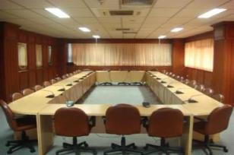
P01 ภายในห้องประชุม (ค่าน้ำหนัก 2)
หมายถึง พื้น ผนัง เพดาน ซึ่งประกอบด้วยรายการดังนี้
1. มีความสะอาด ปราศจากฝุ่นละออง คราบสกปรก และกลิ่นไม่พึงประสงค์
2. มีการออกแบบ ตกแต่งลวดลาย หรือ การประดับ
3. อยู่ในสภาพพร้อมใช้งาน
หมายเหตุ : เพิ่มรูปถ่ายห้องประชุมให้ครบทุกห้องที่ขอการรับรอง (สามารถเพิ่มหน้าได้ตามสะดวก)
ตัวอย่าง
ห้องประชุม 1
ห้องประชุม 2

Slide 14
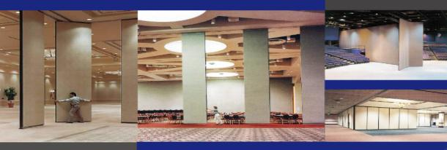
P02 ผนังห้อง และ/หรือ ผนังกั้นห้อง (ค่าน้ำหนัก 2)
หมายถึง ผนังห้อง หรือผนังกั้นห้องของห้องประชุมที่ขอรับการประเมิน ซึ่งประกอบด้วยรายการดังนี้
1. มีความมั่นคง แข็งแรง
2. สามารถดูดซับเสียงสะท้อนได้
3. สามารถป้องกันเสียงรบกวนจากภายนอกห้องได้
หมายเหตุ : เพิ่มรูปถ่ายผนังห้องประชุมให้ครบทุกห้องที่ขอการรับรอง (สามารถเพิ่มหน้าได้ตามสะดวก)
ตัวอย่าง
ผนังห้อง
พาร์ติชั่น

Slide 15
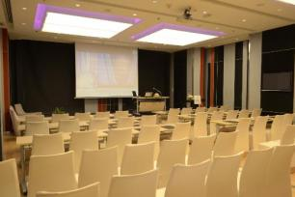
P03 โต๊ะและเก้าอี้สำหรับการจัดประชุม (ค่าน้ำหนัก 2)
หมายถึง โต๊ะและเก้าอี้สำหรับการจัดประชุมของห้องประชุมที่ขอรับการประเมิน ซึ่งประกอบด้วยรายการดังนี้
1. มีความมั่นคง แข็งแรง
2. มีความสะอาด ปราศจากฝุ่นละออง คราบสกปรก
3. อยู่ในสภาพพร้อมใช้งาน
4. มีขนาดเหมาะสมกับสรีระ
5. มีจำนวนเพียงพอกับจำนวนผู้ใช้บริการ
ตัวอย่าง
โต๊ะ
เก้าอี้

Slide 16
P04 องค์ประกอบประจำห้องประชุม (ค่าน้ำหนัก 1)
หมายถึง สิ่งจำเป็นที่ควรมีในห้องประชุม ซึ่งประกอบด้วยรายการดังนี้
1. เวทียกพื้นที่มั่นคงแข็งแรง อยู่ในสภาพพร้อมใช้งาน
2. โพเดี่ยมมีการตกแต่ง อยู่ในสภาพพร้อมใช้งาน
3. ชุดโซฟาสภาพดี พร้อมใช้งาน
4. โต๊ะเก้าอี้สำหรับผู้พูด/ผู้บรรยายมีการตกแต่ง อยู่ในสภาพพร้อมใช้งาน
หมายเหตุ : เพิ่มรูปถ่ายเวทีในห้องประชุมให้ครบทุกห้องที่ขอการรับรอง (สามารถเพิ่มหน้าได้ตามสะดวก)
เวที
โต๊ะเก้าอี้ผู้บรรยาย
โพเดียม
โซฟา

Slide 17
P05 สายไฟและอุปกรณ์ไฟฟ้าในห้องประชุม (ค่าน้ำหนัก 2)
หมายถึง การติดตั้งระบบสายไฟ และอุปกรณ์ไฟฟ้าในห้องประชุม ซึ่งประกอบด้วยรายการดังนี้
1. มีการติดตั้งสายดิน
2. มีระบบตัดไฟ
3. มีเอกสารการตรวจสอบ หรือบำรุงรักษาประจำปี (แนบเอกสารเพิ่มเติม)
หมายเหตุ : เพิ่มรูปถ่ายสายไฟและอุปกรณ์ไฟฟ้าในห้องประชุมให้ครบทุกห้องที่ขอการรับรอง
การติดตั้งสายดิน
ระบบตัดไฟ เช่น ตู้ไฟฟ้า ประจำห้อง
สายไฟ
อุปกรณ์ไฟฟ้า
สายไฟ
อุปกรณ์ไฟฟ้า

Slide 18
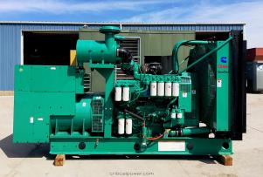
P06 ระบบไฟฟ้าสำรอง (ค่าน้ำหนัก 2)
หมายถึง มีระบบจ่ายไฟฟ้าสำรองให้แก่ห้องประชุม เพื่อให้สามารถดำเนินกิจกรรมการประชุมได้อย่างต่อเนื่อง เมื่อเกิดกรณีไฟดับ (ไม่รวมระบบปรับอากาศในห้องประชุม) ซึ่งประกอบด้วยรายการดังนี้
1. สามารถทำงานได้ทันทีที่ไฟฟ้าดับ (ไม่เกิน 20 วินาที)
2. สามารถผลิตไฟฟ้าสำรองต่อเนื่อง ไม่น้อยกว่า 2 ชั่วโมง
3. มีเอกสารการตรวจสอบ หรือบำรุงรักษาประจำปี (แนบเอกสารเพิ่มเติม)
ตัวอย่าง
ระบบไฟฟ้าสำรอง
ระบบไฟฟ้าสำรอง

Slide 19
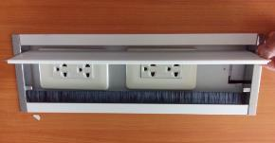
P07 เต้ารับไฟฟ้า (ค่าน้ำหนัก 1)
หมายถึง มีการติดตั้งเต้ารับไฟฟ้ากระจายโดยรอบ ภายในห้องประชุมอย่างน้อย 4 จุด ซึ่งประกอบด้วยรายการดังนี้
1. มีเต้ารับไฟฟ้าติดตั้งถาวรกระจายโดยรอบห้องประชุม
2. เต้ารับไฟฟ้าทุกจุดใช้การได้ดี
3. เต้ารับไฟฟ้าทุกจุดมีระบบสายดิน
4. กรณีเต้ารับไฟฟ้าถาวรไม่เพียงพอ สามารถจัดหาเต้ารับไฟฟ้าสำรองให้ใช้ได้
5. มีเอกสารการตรวจสอบ หรือบำรุงรักษาประจำปี (แนบเอกสารเพิ่มเติม)
หมายเหตุ : เพิ่มรูปถ่ายเต้ารับไฟฟ้าพร้อมระบุจำนวนเต้ารับไฟฟ้าในห้องประชุมให้ครบทุกห้องที่ขอการรับรอง
ตัวอย่าง
เต้ารับไฟฟ้า
สำรอง
เต้ารับไฟฟ้า

Slide 20
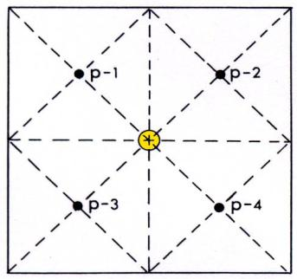
P08 แสงสว่างในห้องประชุม (ค่าน้ำหนัก 1)
หมายถึง ปริมาณแสงสว่างจากหลอดไฟที่ติดตั้งในห้องประชุมที่ให้ความสว่างได้ตามเกณฑ์ที่กำหนด โดยตรวจวัดด้วยเครื่องมือและทำการวัดทั้งหมด 5 จุด แล้วนำค่าความเข้มแสงที่วัดได้มาเฉลี่ย
ตัวอย่าง
ความเข้มแสงเฉลี่ย
= …… Lux
P-5
หมายเหตุ : วัดค่าแสงสว่างในห้องประชุมให้ครบทุกห้อง ที่ขอการรับรอง สามารถใช้ App ตรวจวัดแสงสว่าง (Lux Meter) ได้

Slide 21
P08 แสงสว่างในห้องประชุม (ค่าน้ำหนัก 1)
ห้องประชุม | ความเข้มแสงเฉลี่ย
ห้องตัวอย่าง | 438 Lux
ห้องประชุม 1
ห้องประชุม 2
ห้องประชุม 3
ห้องประชุม 4
หมายเหตุ : วัดค่าแสงสว่างในห้องประชุมให้ครบทุกห้องที่ขอการรับรอง
สามารถใช้ App ตรวจวัดแสงสว่าง (Lux Meter) ได้

Slide 22
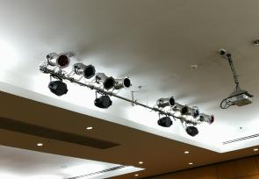
P09 ระบบไฟส่องสว่างในห้องประชุม (ค่าน้ำหนัก 1)
หมายถึง มาตรฐานการติดตั้งระบบไฟส่องสว่างในห้องประชุม ซึ่งประกอบด้วยรายการดังนี้
1. มีไฟส่องสว่างแยกกันระหว่างพื้นที่เวทีกับพื้นที่นั่งประชุม
2. สามารถปรับเพิ่มลดความสว่างได้ตามต้องการ
3. มีไฟส่องสว่างเฉพาะจุดบนเวที
4. สามารถจัดแสงโคมไฟให้สาดในมุมที่ต้องการได้ทั้งบนเวทีและบริเวณนั่งประชุม
5. มีเอกสารการตรวจสอบ หรือบำรุงรักษาประจำปี (แนบเอกสารเพิ่มเติม)
หมายเหตุ : เพิ่มรูปถ่ายระบบไฟส่องสว่างในห้องประชุมให้ครบทุกห้องที่ขอการรับรอง
ตัวอย่าง
ระบบปรับเพิ่มลด
ความสว่าง
ระบบไฟส่องสว่าง

Slide 23
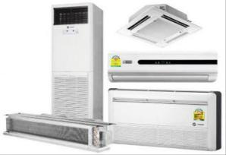
P10 ระบบปรับอากาศ (ค่าน้ำหนัก 2)
หมายถึง มีระบบปรับอากาศในห้องประชุม ซึ่งประกอบด้วยรายการดังนี้
1. กำลังของเครื่องปรับอากาศเพียงพอต่อขนาดของห้องและจำนวนคนเต็มความจุของห้อง
2. ระบบปรับอากาศสามารถปรับระดับอุณหภูมิได้
3. การทำงานของเครื่องปรับอากาศไม่ส่งเสียงรบกวนการประชุม
4. ตำแหน่งติดตั้งเครื่องปรับอากาศ (คอยล์ร้อน) ไม่ก่อความรำคาญและกระทบสิ่งแวดล้อมในอาคาร
5. มีเอกสารการตรวจสอบ หรือบำรุงรักษาประจำปี (แนบเอกสารเพิ่มเติม)
หมายเหตุ : เพิ่มรูปถ่ายเครื่องปรับอากาศประจำห้องประชุมให้ครบทุกห้องที่ขอการรับรอง
อุปกรณ์ปรับระดับ อุณหภูมิ
ระบบปรับอากาศ
ตัวอย่าง

Slide 24
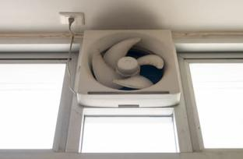
P11 ระบบระบายอากาศ (ค่าน้ำหนัก 1)
หมายถึง มีอุปกรณ์สำหรับการระบายอากาศภายในห้องประชุม ซึ่งประกอบด้วยรายการดังนี้
1. มีอุปกรณ์สำหรับการระบายอากาศที่อยู่ในสภาพพร้อมใช้งาน
2. การทำงานของระบบระบายอากาศไม่ส่งเสียงรบกวนการประชุม
3. มีเอกสารการตรวจสอบ หรือบำรุงรักษาประจำปี (แนบเอกสารเพิ่มเติม)
หมายเหตุ : เพิ่มรูปถ่ายอุปกรณ์ระบายอากาศประจำห้องประชุมให้ครบทุกห้องที่ขอการรับรอง
อุปกรณ์
ระบายอากาศ
อุปกรณ์
ระบายอากาศ
ตัวอย่าง

Slide 25
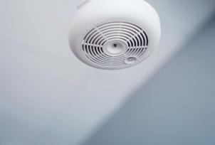
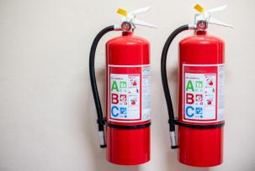
P12 ระบบป้องกันอัคคีภัยในห้องประชุม (ค่าน้ำหนัก 2)
มีการติดตั้งระบบเตือนภัยและป้องกันอัคคีภัยภายในห้องประชุม ที่มีสภาพสมบูรณ์พร้อมใช้งาน ซึ่งประกอบด้วยรายการดังนี้
1. มีระบบตรวจจับควันหรือความร้อนในห้องประชุม (ตามกฎหมายกำหนด)
2. มีหัวฉีดน้ำอัตโนมัติในห้องประชุม (ตามกฎหมายกำหนด)
3. มีปุ่มเปิดสัญญาณเตือนภัยที่เห็นชัดเจน
4. มีถังดับเพลิง หรือสายฉีดน้ำดับเพลิงอยู่ในบริเวณที่สะดวกต่อการใช้งาน
5. มีเอกสารการตรวจสอบ หรือบำรุงรักษา 6 เดือนต่อครั้ง (แนบเอกสารเพิ่มเติม)
ตัวอย่าง
ระบบป้องกันอัคคีภัย
ในห้องประชุม
ตัวอย่าง
ตัวอย่าง

Slide 26
P12 ระบบป้องกันอัคคีภัยในห้องประชุม (ค่าน้ำหนัก 2)
รายการ | ห้องตัวอย่าง | ห้องประชุม 1 | ห้องประชุม 2 | ห้องประชุม 3 | ห้องประชุม 4
มีระบบตรวจจับควันหรือความร้อนในห้องประชุม (ตามกฎหมายกำหนด) | มี
มีหัวฉีดน้ำอัตโนมัติในห้องประชุม (ตามกฎหมายกำหนด) | ไม่มี (ยกเว้นตามเอกสารแนบ)
มีปุ่มเปิดสัญญาณเตือนภัยที่เห็นชัดเจน | มี
มีถังดับเพลิง หรือสายฉีดน้ำดับเพลิงอยู่ในบริเวณที่สะดวกต่อการใช้งาน | มี
มีเอกสารการตรวจสอบ หรือบำรุงรักษา 6 เดือนต่อครั้ง | มี
หมายเหตุ : ระบุรายละเอียดของแต่ละห้องประชุม

Slide 27
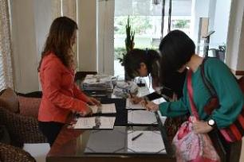
P13 พื้นที่ต้อนรับ ลงทะเบียน และพักคอย (ค่าน้ำหนัก 1)
หมายถึง พื้นที่บริเวณหน้าห้องประชุม ที่ใช้เพื่อการต้อนรับ การลงทะเบียน และการพักคอย ซึ่งประกอบด้วยรายการดังนี้
1. พื้นที่เป็นสัดส่วนอยู่หน้าห้องประชุม
2. สามารถตั้งโต๊ะลงทะเบียนได้
3. มีบริเวณให้ผู้เข้าประชุม พักคอย
4. มีความสะอาด ปราศจากฝุ่นละออง คราบสกปรก และกลิ่นไม่พึงประสงค์
พื้นที่ต้อนรับ
พื้นที่พักคอย
ตัวอย่าง

Slide 28
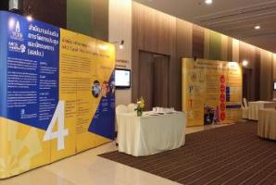
P14 พื้นที่สำหรับจัดนิทรรศการขนาดย่อม (ค่าน้ำหนัก 1)
หมายถึง พื้นที่โล่งสำหรับจัดนิทรรศการขนาดย่อม ซึ่งประกอบด้วยรายการดังนี้
1. พื้นที่โล่งเป็นสัดส่วนอยู่หน้าห้องประชุม
2. มีขนาดไม่น้อยกว่า 9 ตารางเมตร
3. มีเต้ารับไฟฟ้าให้บริการ
4. บริเวณรอบๆ พื้นที่ตกแต่งอย่างดีและสะอาด
พื้นที่จัด
นิทรรศการ
พื้นที่จัด
นิทรรศการ
ตัวอย่าง

Slide 29
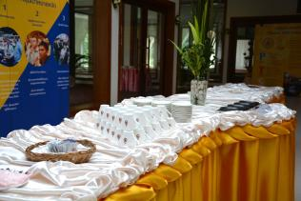
P15 พื้นที่บริการอาหารว่างและเครื่องดื่ม (ค่าน้ำหนัก 1)
หมายถึง พื้นที่ว่างใกล้ห้องประชุมที่ใช้จัดวาง ให้บริการ และรับประทานอาหารว่างและเครื่องดื่ม ซึ่งประกอบด้วยรายการดังนี้
1. โต๊ะหรือที่วางอาหารว่างและเครื่องดื่ม พร้อมอุปกรณ์ มีความสะอาด ปราศจากฝุ่นละออง อยู่ในสภาพพร้อมใช้งาน
2. โต๊ะหรือที่วางอาหารว่างและเครื่องดื่ม พร้อมอุปกรณ์แยกเฉพาะกลุ่มที่มีความต้องการพิเศษ เช่น
ผู้บริโภคอาหารฮาลาล มังสวิรัติ เป็นต้น
3. มีกระดาษเช็ดมือและน้ำดื่มให้บริการ
4. มีถังขยะที่อยู่ในสภาพพร้อมใช้งาน
โต๊ะเฉพาะกลุ่ม
ฮาลาล มังสวิรัติ
กระดาษเช็ดมือ
น้ำดื่ม ถังขยะ
ตัวอย่าง

Slide 30
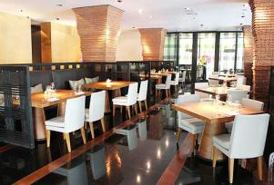
P16 พื้นที่บริการอาหารมื้อหลัก (ค่าน้ำหนัก 1)
หมายถึง พื้นที่ที่เป็นสัดส่วนเฉพาะ หรือห้องที่ให้บริการอาหารมื้อหลักของการจัดประชุม ซึ่งประกอบด้วยรายการดังนี้
1. มีโต๊ะเก้าอี้ ที่อยู่ในสภาพพร้อมใช้งาน
2. มีโต๊ะเก้าอี้ ที่เพียงพอต่อจำนวนผู้เข้าประชุม
3. มีอุปกรณ์ และวัสดุ สำหรับรับประทานอาหารที่เพียงพอ มีความสะอาด ปราศจากฝุ่นละออง อยู่ในสภาพพร้อมใช้งาน
4. มีอุปกรณ์ และวัสดุ สำหรับรับประทานอาหารที่จัดไว้เฉพาะกลุ่มที่มีความต้องการพิเศษ เช่น ผู้บริโภคอาหารฮาลาล มังสวิรัติ เป็นต้น
พื้นที่บริการ
อาหารมื้อหลัก
อุปกรณ์ สำหรับ
ฮาลาล มังสวิรัติ
ตัวอย่าง

Slide 31
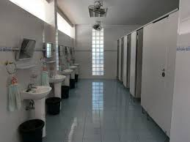
P17 ห้องน้ำ (ค่าน้ำหนัก 2)
หมายถึง ห้องสำหรับถ่ายอุจจาระและปัสสาวะ ซึ่งประกอบด้วยรายการดังนี้
1. ห้องน้ำต้องอยู่ไม่ไกลจากห้องประชุม
2. สภาพห้องน้ำต้องถูกสุขลักษณะ คือ สะอาด แห้ง ไม่มีกลิ่นเหม็น
3. มีระบบระบายอากาศ
4. มีระบบระบายและบำบัดของเสียที่ได้มาตรฐาน
5. มีกระดาษชำระ และสบู่เหลวล้างมือ
6. มีบันทึกการทำความสะอาดและตรวจสอบอุปกรณ์ (แนบเอกสารเพิ่มเติม)
ห้องน้ำชาย
ห้องน้ำหญิง
ระบบระบายอากาศ,
ระบบบำบัด
ตัวอย่าง

Slide 32
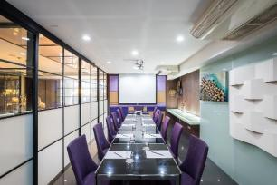
P18 ห้องประชุมย่อย (ค่าน้ำหนัก 1)
หมายถึง ห้องที่มีลักษณะเป็นห้องถาวร ที่จัดไว้เพื่อการประชุมกลุ่มย่อย ซึ่งประกอบด้วยรายการดังนี้
1. มีการออกแบบตกแต่ง เพื่อเหมาะแก่การจัดประชุมกลุ่มย่อย
2. มีความสะอาด ปลอดภัย
3. มีโต๊ะเก้าอี้ เพียงพอต่อจำนวนผู้เข้าประชุม
4. มีระบบปรับอากาศ ไฟส่องสว่าง และเต้ารับไฟฟ้า พร้อมใช้งาน
ตัวอย่าง
ห้องประชุมย่อย
ห้องประชุมย่อย
หมายเหตุ : ไม่สามารถใช้ห้องพักทดแทนได้

Slide 33
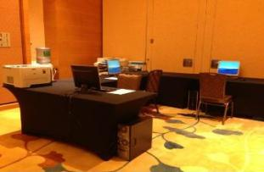
P19 ห้องสำหรับผู้จัดงาน (ค่าน้ำหนัก 1)
หมายถึง ห้องที่มีลักษณะเป็นห้องถาวร ที่จัดไว้ให้เป็นสำนักงานของฝ่ายจัดประชุม ซึ่งประกอบด้วยรายการดังนี้
1. มีการออกแบบตกแต่งเพื่อเหมาะแก่การเป็นห้องสำหรับผู้จัดงาน
2. มีความสะอาด ปลอดภัย และอยู่ใกล้ห้องประชุม
3. มีเครื่องปรับอากาศ ไฟส่องสว่าง และเต้ารับไฟฟ้า
4. มีโต๊ะเก้าอี้ที่เพียงพอ
5. สามารถจัดหาอุปกรณ์สำนักงานไว้บริการตามที่ลูกค้าต้องการ
6. มีบริการ WIFI
ตัวอย่าง
ห้องสำหรับ
ผู้จัดงาน
ห้องสำหรับ
ผู้จัดงาน
หมายเหตุ : ไม่สามารถใช้ห้องพักทดแทนได้

Slide 34
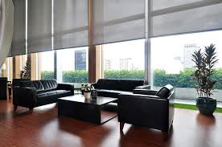
P20 ห้องรับรอง (ค่าน้ำหนัก 1)
หมายถึง ห้องที่มีลักษณะเป็นห้องถาวร เพื่อใช้เป็นห้องรับรอง ซึ่งประกอบด้วยรายการดังนี้
1. มีการออกแบบตกแต่งเพื่อเหมาะแก่การเป็นห้องรับรอง มีอุปกรณ์ที่พร้อมใช้งาน
2. มีระบบปรับอากาศ ไฟฟ้าส่องสว่าง และเต้ารับไฟฟ้า
3. มีความสะอาด ปลอดภัย
4. มีห้องน้ำส่วนตัว
ตัวอย่าง
ห้องรับรอง
ห้องน้ำส่วนตัว
หมายเหตุ : ไม่สามารถใช้ห้องพักทดแทนได้

Slide 35
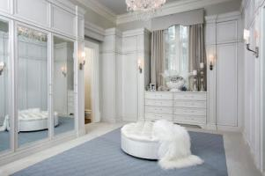
P21 ห้องแต่งตัว (ค่าน้ำหนัก 1)
หมายถึง ห้องที่มีลักษณะเป็นห้องถาวร เพื่อใช้เป็นห้องแต่งตัว ซึ่งประกอบด้วยรายการดังนี้
1. มีการออกแบบตกแต่งเพื่อเหมาะแก่การเป็นห้องแต่งตัว มีอุปกรณ์ที่พร้อมใช้งาน
2. มีความสะอาด ปลอดภัย
3. มีระบบปรับอากาศ ไฟฟ้าส่องสว่าง และเต้ารับไฟฟ้า
4. มีห้องน้ำส่วนตัว
ตัวอย่าง
ห้องแต่งตัว
ห้องน้ำส่วนตัว
หมายเหตุ : สามารถใช้ห้องพักทดแทนได้

Slide 36
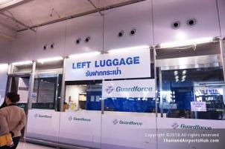
P22 ห้องรับฝากของ (ค่าน้ำหนัก 1)
หมายถึง ห้องที่เป็นสัดส่วน เพื่อใช้เป็นห้องรับฝากของ ซึ่งประกอบด้วยรายการดังนี้
1. มีความเป็นสัดส่วน
2. มีเจ้าหน้าที่ดูแลความปลอดภัย
3. มีความมั่นคง แข็งแรง
ตัวอย่าง
ห้องรับฝากของ
มีเจ้าหน้าที่ดูแล

Slide 37
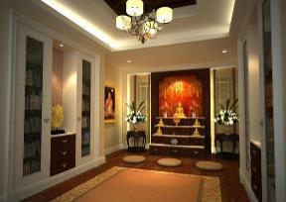
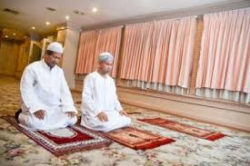
P23 ห้องประกอบพิธีทางศาสนา (ค่าน้ำหนัก 1)
หมายถึง ห้องหรือพื้นที่ที่ใช้ประกอบพิธีทางศาสนาประจำวัน ซึ่งประกอบด้วยรายการดังนี้
1. เป็นห้องที่เป็นสัดส่วน หรือพื้นที่ที่กั้นไว้เพื่อการประกอบพิธีทางศาสนา
2. มีเฟอร์นิเจอร์ และเครื่องประกอบพิธีทางศาสนา
3. มีไฟฟ้าแสงสว่าง
4. มีความสะอาดและตกแต่งอย่างดี
ตัวอย่าง
ตัวอย่าง
เครื่องประกอบ
พิธีทางศาสนา
หมายเหตุ : สามารถใช้ห้องพักทดแทนได้

Slide 38
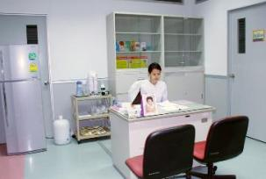
P24 ห้องปฐมพยาบาล (ค่าน้ำหนัก 1)
หมายถึง ห้องที่จัดไว้เป็นการเฉพาะเพื่อใช้ในการปฐมพยาบาลเบื้องต้นสำหรับผู้เข้าร่วมประชุม ซึ่งประกอบด้วยรายการดังนี้
1. มีห้องเฉพาะที่แยกเป็นสัดส่วน หรือกั้นพื้นที่เป็นสัดส่วนอย่างมิดชิด
2. มีอุปกรณ์ เวชภัณฑ์ ที่พร้อมใช้ในการปฐมพยาบาล
3. มีเจ้าหน้าที่พยาบาล หรือ ผู้ผ่านการอบรมด้านการปฐมพยาบาล ประจำอยู่ในช่วงเวลาของการจัดประชุม (แนบเอกสารเพิ่มเติม)
ตัวอย่าง
ห้องปฐมพยาบาล
อุปกรณ์ เวชภัณฑ์
หมายเหตุ : สามารถใช้ห้องพักทดแทนได้

Slide 39
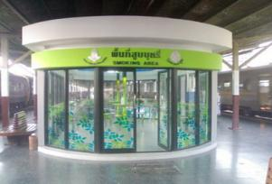
P25 พื้นที่สูบบุหรี่ (ค่าน้ำหนัก 1)
หมายถึง พื้นที่ที่จัดไว้เพื่อเป็นเขตสูบบุหรี่โดยเฉพาะ ซึ่งประกอบด้วยรายการดังนี้
1. ไม่อยู่ในบริเวณทางเข้า – ออกของอาคาร และบริเวณที่ก่อให้เกิดความเดือดร้อนรำคาญแก่ผู้ไม่สูบบุหรี่
2. ต้องติดป้ายที่แสดงให้ทราบว่าเป็นพื้นที่ที่จัดไว้สำหรับการสูบบุหรี่
3. มีการจัดเก็บและทำความสะอาดทุกวันที่มีการใช้งาน (แนบเอกสารเพิ่มเติม)
ตัวอย่าง
พื้นที่สูบบุหรี่
ป้ายแสดง
พื้นที่สูบบุหรี่

Slide 40
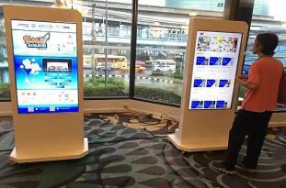
P26 ป้ายประชาสัมพันธ์ (ค่าน้ำหนัก 1)
หมายถึง ป้ายที่แสดงข้อความ ข่าวสารเกี่ยวกับงานประชุมในวันที่มีการจัดประชุม ซึ่งประกอบด้วยรายการดังนี้
1. ลักษณะการติดตั้งแบบถาวร
2. ติดตั้งในจุดที่เห็นได้ชัดเจน เป็นระเบียบ
3. สามารถแสดงได้มากกว่า 1 ภาษา
ตัวอย่าง
ป้ายประชาสัมพันธ์
ป้ายประชาสัมพันธ์

Slide 41
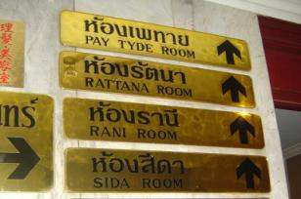
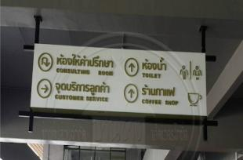
P27 ป้ายบอกทาง (ค่าน้ำหนัก 1)
หมายถึง ป้ายชี้หรือบอกเส้นทางไปยังจุดต่างๆ เช่น ห้องประชุม ห้องน้ำ ทางออก ทางหนีไฟ และห้องอาหาร เป็นต้น ซึ่งประกอบด้วยรายการดังนี้
1. วัสดุที่มีความคงทน
2. มีลักษณะการติดตั้งแบบถาวร
3. ติดตั้งในจุดที่เห็นได้ชัดเจน เป็นระเบียบ
4. ใช้ภาษาไทยและภาษาต่างประเทศกำกับไว้อย่างน้อย 1 ภาษา และ/หรือ ใช้สัญลักษณ์ที่เป็นสากล
ตัวอย่าง
ตัวอย่าง
ป้ายบอกทาง

Slide 42
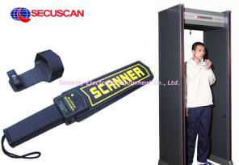
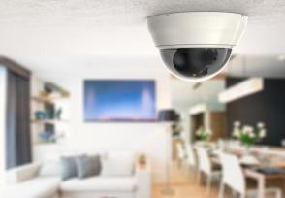
P28 อุปกรณ์รักษาความปลอดภัย (ค่าน้ำหนัก 2)
หมายถึง มีการติดตั้งเครื่องมืออุปกรณ์ เพื่อรักษาความปลอดภัยของผู้เข้าประชุม ซึ่งประกอบด้วยรายการดังนี้
1. มีการติดตั้งกล้องโทรทัศน์วงจรปิดในพื้นที่จัดประชุมและพื้นที่จอดรถ
2. มีอุปกรณ์วิทยุสื่อสารให้เจ้าหน้าที่รักษาความปลอดภัยใช้ครบทุกคน
3. มีหรือสามารถจัดให้มีอุปกรณ์ตรวจจับโลหะหรือวัตถุระเบิด ณ จุดทางเข้าสถานที่จัดประชุม
4. มีหรือสามารถจัดให้มีอุปกรณ์ตรวจจับโลหะหรือวัตถุระเบิด ณ จุดทางเข้าลานจอดรถ
ตัวอย่าง
ตัวอย่าง
อุปกรณ์รักษา
ความปลอดภัย

Slide 43
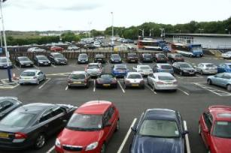
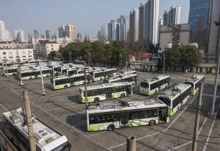
P29 พื้นที่จอดรถ (ค่าน้ำหนัก 1)
หมายถึง พื้นที่ที่จัดไว้เพื่อให้บริการจอดรถสำหรับผู้เข้าประชุม ซึ่งประกอบด้วยรายการดังนี้
1. มีพื้นที่จอดรถที่แยกประเภทรถ (ระหว่างรถยนต์, รถจักรยานยนต์, รถบัสหรือรถบรรทุก)
2. จำนวนรองรับ คือรถสี่ล้อ 1 คัน ต่อพื้นที่จัดประชุมที่ขอรับการประเมินทุก 20 ตารางเมตร
3. ต้องสามารถจอดรถบัสได้อย่างน้อย 1 คัน
4. กรณีไม่มีพื้นที่จอดรถ หรือพื้นที่ไม่เพียงพอ ต้องสามารถหาพื้นที่อื่นรองรับได้
5. ทางเดินเชื่อมต่อระหว่างที่จอดรถกับห้องประชุม มีความสะอาดและปลอดภัย
ตัวอย่าง
ตัวอย่าง
พื้นที่จอดรถ

Slide 44
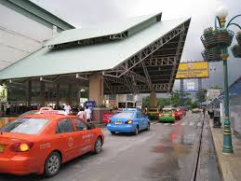
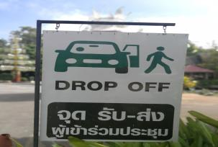
P30 จุดจอดรถรับส่งผู้เข้าประชุม (ค่าน้ำหนัก 1)
หมายถึง จุดจอดรถชั่วคราว สำหรับรับส่งผู้เข้าประชุม ซึ่งประกอบด้วยรายการดังนี้
1. อยู่ใกล้ที่จัดประชุม แต่ในกรณีที่จุดจอดรถรับส่งอยู่ไกล มีรถรับส่งผู้เข้าประชุม
2. มีหลังคาปกคลุม
3. มีป้ายบอกจุดจอดรถรับส่งผู้เข้าประชุมชัดเจน
ตัวอย่าง
ตัวอย่าง
จุดจอดรถรับส่ง

Slide 45
P31 สิ่งอำนวยความสะดวกสำหรับคนพิการหรือทุพพลภาพ และคนชรา (ค่าน้ำหนัก 2)
หมายถึง มีการก่อสร้างหรือติดตั้งอุปกรณ์เพื่ออำนวยความสะดวกให้แก่คนพิการ หรือทุพพลภาพและคนชรา ที่สามารถเข้าถึงห้องประชุมได้ด้วยตนเอง ซึ่งประกอบด้วยรายการดังนี้
1. มีทางลาด หรือลิฟท์โดยสาร หรือลิฟท์ราวบันได สำหรับคนพิการหรือทุพพลภาพ และคนชราสามารถเข้าถึงห้องประชุมได้ด้วยตนเอง
2. มีราวจับทางเดิน
3. มี หรือสามารถจัดหารถเข็น Wheel chair ให้ใช้ได้ตามต้องการ
4. มีป้ายสัญลักษณ์แสดงสิ่งอำนวยความสะดวกสำหรับคนพิการหรือทุพพลภาพ และคนชราที่ชัดเจน
5. มีห้องน้ำเฉพาะ
6. มีที่จอดรถเฉพาะ
หมายเหตุ : ไม่สามารถใช้ห้องน้ำในห้องพักคนพิการทดแทนห้องน้ำเฉพาะคนพิการหรือทุพพลภาพได้

Slide 46
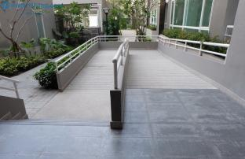
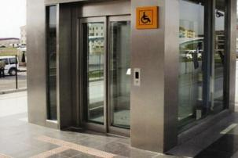
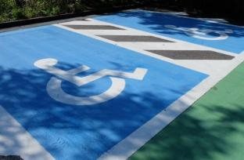
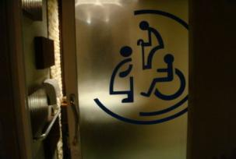
P31 สิ่งอำนวยความสะดวกสำหรับคนพิการหรือทุพพลภาพ และคนชรา (ค่าน้ำหนัก 2)
รถเข็น
ตัวอย่าง
ตัวอย่าง
ห้องน้ำเฉพาะ
ตัวอย่าง
ตัวอย่าง

Slide 47
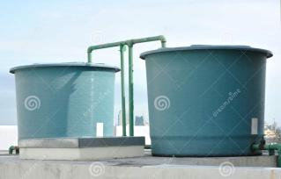
P32 ระบบสำรองน้ำใช้สำหรับการประชุม (ค่าน้ำหนัก 1)
หมายถึง มีการจัดทำที่เก็บน้ำสำรองเพื่อใช้ในเวลาที่น้ำประปาไม่ไหล ซึ่งประกอบด้วยรายการดังนี้
1. มีที่เก็บน้ำสำรองที่เพียงพอและใช้งานได้จริง
2. ที่เก็บน้ำสำรองถูกสุขลักษณะ
3. มีเอกสารการตรวจสอบ หรือบำรุงรักษาประจำปี (แนบเอกสารเพิ่มเติม)
ตัวอย่าง
ที่เก็บน้ำสำรอง
ที่เก็บน้ำสำรอง

Slide 48
*** กรุณาแนบเอกสาร หรือบันทึกของแต่ละตัวชี้วัด เพื่อประกอบการพิจารณาด้วย
ด้านเทคโนโลยี – 4 ตัวชี้วัด (TECHNOLOGY)

Slide 49
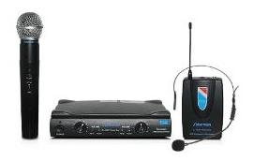
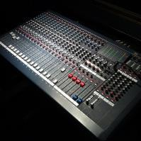
T01 ระบบเสียง (ค่าน้ำหนัก 2)
หมายถึง อุปกรณ์ที่ใช้สำหรับการขยายเสียงประจำห้องประชุมที่มีคุณภาพ ซึ่งประกอบด้วยรายการดังนี้
1. มีไมโครโฟนเพียงพอตามความต้องการ
2. ลำโพงขยายเสียงดังชัดเจนทั่วถึงทั้งห้อง
3. เครื่องขยายเสียงที่สามารถควบคุมปรับแต่งระดับและคุณภาพเสียงได้
4. สายสัญญาณเสียงสำหรับการนำเสนอที่ต่อผ่านคอมพิวเตอร์
ตัวอย่าง
ตัวอย่าง
ระบบเสียง

Slide 50
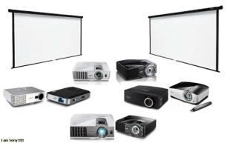
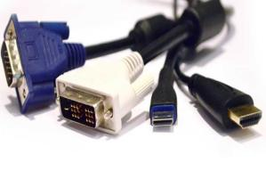
T02 ระบบภาพ (ค่าน้ำหนัก 2)
หมายถึง อุปกรณ์ที่ใช้สำหรับการฉายภาพประจำห้องประชุมที่มีคุณภาพ ซึ่งประกอบด้วยรายการดังนี้
1. เครื่องฉายภาพที่ให้ภาพชัดเจนมีสีครบถ้วน
2. จอรับภาพมีขนาดที่เห็นได้ทั่วถึงทั้งห้องประชุม
3. มีสายสัญญาณภาพสำหรับการนำเสนอที่ต่อผ่านคอมพิวเตอร์
4. มีรีโมทคอนโทรลสำหรับควบคุมเครื่องฉายภาพ
ตัวอย่าง
ตัวอย่าง
ระบบภาพ

Slide 51
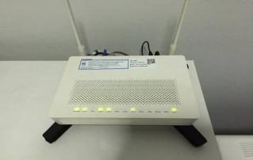
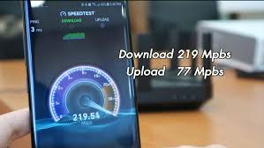
T03 จุดกระจายสัญญาณ WIFI (ค่าน้ำหนัก 1)
หมายถึง มีบริการ WIFI ของสถานประกอบการให้ใช้ได้อย่างมีคุณภาพ ซึ่งประกอบด้วยรายการดังนี้
1. มีจุดกระจายสัญญาณ WIFI ทั้งในห้องประชุมและนอกห้องประชุม
2. สัญญาณ WIFI กระจายทั่วถึงทั้งห้องประชุม
3. สัญญาณ WIFI ในห้องประชุมมีความเร็วในระดับที่น่าพอใจเมื่อทำการทดสอบ
ตัวอย่าง
ตัวอย่าง
จุดกระจาย
สัญญาณ WIFI

Slide 52
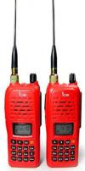
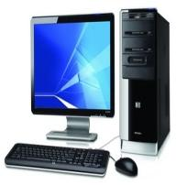
T04 อุปกรณ์สื่อสาร (ค่าน้ำหนัก 1)
หมายถึง มีหรือจัดหาอุปกรณ์สื่อสารที่สามารถติดต่อประสานงานในการจัดประชุม ซึ่งมีองค์ประกอบดังนี้
1. โทรศัพท์ภายใน
2. มีวิทยุสื่อสารให้บริการตามต้องการ
3. คอมพิวเตอร์พร้อมระบบอินเทอร์เน็ต
ตัวอย่าง
ตัวอย่าง
อุปกรณ์สื่อสาร

Slide 53
*** กรุณาแนบเอกสาร หรือบันทึกของแต่ละตัวชี้วัด เพื่อประกอบการพิจารณาด้วย
ด้านบริการ – 18 ตัวชี้วัด (SERVICE)

Slide 54
Sv01 บริการรับจองล่วงหน้า (ค่าน้ำหนัก 1)
หมายถึง มีบริการรับจองห้องประชุม เพื่อการจัดการประชุม ซึ่งประกอบด้วยรายการดังนี้
1. มีผู้รับผิดชอบในการประสานงานรับจองโดยตรง
2. มีบริการนำชมห้องประชุมก่อนตกลงจอง
3. มีการออกเอกสารการรับจองพร้อมระบุข้อตกลงชัดเจน (แนบเอกสารเพิ่มเติม)
4. มีช่องทางรับชำระค่ามัดจำมากกว่า 1 ช่องทาง (แนบเอกสารเพิ่มเติม)
รายละเอียด
แผนผังห้องประชุม
บริการรับจอง
ล่วงหน้า

Slide 55
Sv02 เวลาในการเข้าพื้นที่สำหรับฝ่ายจัดประชุม (ค่าน้ำหนัก 1)
หมายถึง การให้ฝ่ายจัดสามารถเข้าเตรียมพื้นที่เพื่อจัดประชุมก่อนเวลาได้ ซึ่งประกอบด้วยรายการดังนี้
1. เข้าเตรียมพื้นที่ก่อนเริ่มประชุมได้ไม่น้อยกว่า 6 ชั่วโมง
2. มีเจ้าหน้าที่ประสานงานระหว่างการเตรียมพื้นที่
3. สามารถให้ทดสอบระบบแสง สี เสียง ในระหว่างการเตรียมพื้นที่ได้
ระเบียบการเข้า
เตรียมพื้นที่
เจ้าหน้าที่
ประสานงาน
เวลาในการเข้า
พื้นที่

Slide 56
Sv03 บริการวัสดุอุปกรณ์ประจำห้องประชุม (ค่าน้ำหนัก 1)
หมายถึง มีวัสดุอุปกรณ์ และบริการจัดทำวัสดุที่จำเป็นต้องใช้ในงานประชุม ที่สามารถใช้งานได้ดี และมีคุณภาพ ซึ่งประกอบด้วยรายการดังนี้
1. มีบริการประดับตกแต่งห้องประชุม
2. มีบริการจัดทำป้ายชื่อตั้งโต๊ะ
3. มีบริการพานรอง
4. มีบริการแฟ้มคำกล่าวรายงาน
5. มีบริการกระดาษ และเครื่องเขียน
6. มีบริการชุด Flip Chart ได้ตามความต้องการ
ประดับตกแต่ง
ป้ายชื่อ
พานรอง
แฟ้มคำกล่าว
กระดาษ
Flip Chart

Slide 57
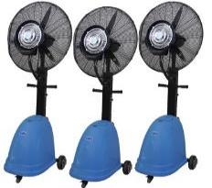
Sv04 บริการพัดลมไฟฟ้า (ค่าน้ำหนัก 1)
หมายถึง มีพัดลมไฟฟ้าที่เตรียมไว้ให้บริการ ซึ่งประกอบด้วยรายการดังนี้
1. สามารถจัดหาพัดลมไฟฟ้าได้เพียงพอตามความต้องการ
2. พัดลมไฟฟ้าที่สะอาดและอยู่ในสภาพพร้อมใช้งาน
3. การทำงานของพัดลมไฟฟ้าไม่เกิดเสียง ก่อให้เกิดความรำคาญในการจัดประชุม
ตัวอย่าง
พัดลมไฟฟ้า
พัดลมไฟฟ้า

Slide 58
Sv05 บริการอาหาร และเครื่องดื่ม (ค่าน้ำหนัก 1)
หมายถึง การให้บริการอาหาร และเครื่องดื่มแก่ผู้เข้าประชุม ซึ่งประกอบด้วยรายการดังนี้
1. มีบริการจัดอาหารมื้อหลัก
2. มีบริการจัดอาหารว่างและเครื่องดื่ม
3. มีรายการอาหารและอาหารว่างที่หลากหลาย พร้อมให้บริการทั้งแบบทั่วไป และเฉพาะกลุ่มที่มีความต้องการพิเศษ เช่น ผู้บริโภคอาหารฮาลาล มังสวิรัติ เป็นต้น ให้เลือก (แนบเอกสารเพิ่มเติม)
4. มีรูปแบบการจัดเลี้ยงที่หลากหลายให้เลือก (แนบเอกสารเพิ่มเติม)
5. มีน้ำดื่มสะอาดบริการ ณ สถานที่จัดประชุมตลอดเวลา
รูปแบบการ
จัดเลี้ยง
รายการ รูปภาพ
อาหาร เครื่องดื่ม
อาหารพิเศษ
ฮาลาล มังสวิรัติ

Slide 59
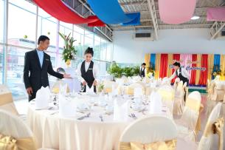
Sv06 พนักงานผู้ให้บริการประจำกลุ่มประชุม (ค่าน้ำหนัก 1)
หมายถึง การจัดพนักงานเพื่อให้บริการกลุ่มประชุมโดยเฉพาะ ซึ่งประกอบด้วยรายการดังนี้
1. มีพนักงานให้บริการประจำห้องประชุมอย่างน้อยห้องละ 1 คน
2. พนักงานให้บริการประจำห้องประชุมเป็นพนักงานประจำ
3. กรณีพนักงานไม่เพียงพอ สามารถจัดหาหรือหมุนเวียนพนักงานประจำ เพื่อให้บริการได้โดยไม่ทำให้เกิดความเสียหายต่อการประชุม (แนบเอกสารเพิ่มเติม)
ตัวอย่าง
พนักงานให้บริการ
ประจำกลุ่ม
พนักงานให้บริการ
ประจำกลุ่ม

Slide 60
Sv07 พนักงานให้บริการตามจุดบริการ (ค่าน้ำหนัก 1)
หมายถึง การจัดพนักงานทำหน้าที่ให้บริการตามจุดบริการ แก่ผู้เข้าประชุม ซึ่งประกอบด้วยรายการดังนี้
1. มีพนักงานบริการ ณ จุดจอดรถรับ/ส่ง ผู้เข้าประชุม
2. มีพนักงานบริการในพื้นที่บริการอาหารว่างและห้องอาหาร
3. มีพนักงานบริการ ณ จุด ขนถ่ายอุปกรณ์ของฝ่ายจัดประชุม
ตัวอย่าง
พนักงานบริการ
ณ จุดอาหารว่าง
พนักงานบริการ
ณ จุดขนถ่าย

Slide 61
Sv08 เจ้าหน้าที่โสตทัศนูปกรณ์ (ค่าน้ำหนัก 1)
หมายถึง มีเจ้าหน้าที่ควบคุมอุปกรณ์โสตทัศนูปกรณ์ประจำห้องประชุม ซึ่งประกอบด้วยรายการดังนี้
1. มีเจ้าหน้าที่โสตฯ ประจำห้องประชุม
2. เจ้าหน้าที่โสตฯ มีความรู้ ความเชี่ยวชาญ หรือมีประสบการณ์ในติดตั้ง การใช้ และการแก้ปัญหาโสตทัศนูปกรณ์ทุกประเภทที่มี (แนบเอกสารเพิ่มเติม)
3. ในกรณีเจ้าหน้าที่โสตฯ ไม่เพียงพอ สามารถจัดหา หรือหมุนเวียนเจ้าหน้าที่ให้บริการได้ทันความต้องการ โดยไม่ทำให้การประชุมเสียหาย (แนบเอกสารเพิ่มเติม)
ตัวอย่าง
เจ้าหน้าที่โสตฯ
เจ้าหน้าที่โสตฯ

Slide 62
Sv09 เจ้าหน้าที่รักษาความปลอดภัย (ค่าน้ำหนัก 1)
หมายถึง มีเจ้าหน้าที่รักษาความปลอดภัยที่มี ความรู้ ความสามารถ และมีประสิทธิภาพในการปฏิบัติงานรักษาความปลอดภัย ซึ่งประกอบด้วยรายการดังนี้
1. ผ่านการฝึกอบรมหลักสูตรการรักษาความปลอดภัย (แนบเอกสารเพิ่มเติม)
2. ผ่านการฝึกอบรมหลักสูตรการดับเพลิง (แนบเอกสารเพิ่มเติม)
3. สามารถสื่อสารภาษาต่างประเทศได้พอเข้าใจ
4. ไม่เคยมีประวัติถูกร้องเรียนจากผู้เข้าประชุม
ตัวอย่าง
ภาพเจ้าหน้าที่รักษา
ความปลอดภัย
ภาพเจ้าหน้าที่รักษา
ความปลอดภัย

Slide 63
Sv10 บุคลิกภาพของพนักงานบริการกลุ่มประชุม (ค่าน้ำหนัก 2)
หมายถึง ท่าทางและการแสดงออกของพนักงานผู้ให้บริการกลุ่มประชุม ซึ่งประกอบด้วยรายการดังนี้
1. มีกิริยามารยาทดี น้ำเสียงและการพูดจาสุภาพ
2. มีอัธยาศัยไมตรี และมีความกระตือรือร้นในการให้บริการ
3. มีการแต่งเครื่องแบบเฉพาะ ที่มีลักษณะสุภาพเรียบร้อย เหมาะสม และสะดวกต่อการปฏิบัติหน้าที่
4. มีความเคารพในความแตกต่างของเชื้อชาติ ศาสนา วัฒนธรรม เพศและวัย
ตัวอย่าง
ภาพพนักงาน
บริการกลุ่มประชุม
ภาพพนักงาน
บริการกลุ่มประชุม

Slide 64
Sv11 ความรู้ของพนักงานบริการกลุ่มประชุม (ค่าน้ำหนัก 1)
หมายถึง ความรู้ที่พนักงานผู้ให้บริการกลุ่มประชุมพึงมี ซึ่งประกอบด้วยรายการดังนี้
1. ความรู้เกี่ยวกับหลักการให้บริการ (แนบเอกสารเพิ่มเติม)
2. ความรู้เกี่ยวกับการจัดประชุม (แนบเอกสารเพิ่มเติม)
3. ความรู้เกี่ยวกับการป้องกันอัคคีภัยและสาธารณภัย (แนบเอกสารเพิ่มเติม)
4. ความรู้เกี่ยวกับท้องถิ่นที่สถานประกอบการตั้งอยู่ (แนบเอกสารเพิ่มเติม)
5. ความรู้เกี่ยวกับความแตกต่างทางวัฒนธรรมและศาสนา (แนบเอกสารเพิ่มเติม)
ตัวอย่าง
ความรู้ของ
พนักงานบริการ
ความรู้ของ
พนักงานบริการ

Slide 65
Sv12 ทักษะและมาตรการส่งเสริมภาษาต่างประเทศ ของพนักงานบริการกลุ่มประชุม (ค่าน้ำหนัก 2)
หมายถึง ทักษะและมาตรการส่งเสริมภาษาต่างประเทศของพนักงานบริการกลุ่มประชุม ซึ่งประกอบด้วยรายการดังนี้
1. พนักงานบริการกลุ่มประชุมส่วนใหญ่สามารถสื่อสารภาษาต่างประเทศได้อย่างน้อย 1 ภาษา
2. มีนโยบายในการรับสมัครพนักงานบริการกลุ่มประชุมที่มีทักษะภาษาต่างประเทศ (แนบเอกสารเพิ่มเติม)
3. มีการจัดฝึกอบรมภาษาต่างประเทศให้แก่พนักงานบริการกลุ่มประชุมเป็นประจำ (แนบเอกสารเพิ่มเติม)
ทักษะและมาตรการ
ส่งเสริมภาษาฯ
ทักษะและมาตรการ
ส่งเสริมภาษาฯ
ตัวอย่าง

Slide 66
Sv13 การจัดการบุคลากรในด้านการบริการกลุ่มประชุม (ค่าน้ำหนัก 2)
หมายถึง มาตรการในการพัฒนา และรักษาคุณภาพในการให้บริการของพนักงาน ซึ่งประกอบด้วยรายการดังนี้
1. มีนโยบายการคัดเลือกพนักงานที่เน้นคุณภาพการให้บริการ (แนบเอกสารเพิ่มเติม)
2. มีการอบรมหลักสูตรการให้บริการแก่พนักงานเป็นประจำ (แนบเอกสารเพิ่มเติม)
3. มีการประเมินการปฏิบัติงานของพนักงาน (แนบเอกสารเพิ่มเติม)
4. มีการมอบรางวัลหรือยกย่องพนักงานที่ปฏิบัติงานดีเด่นทุกปี (แนบเอกสารเพิ่มเติม)
5. มีคำชมเชยจากผู้รับบริการหลายครั้ง (แนบเอกสารเพิ่มเติม)
การจัดการ
บุคลากร
การจัดการ
บุคลากร
ตัวอย่าง

Slide 67
Sv14 ระบบสวัสดิการพนักงาน (ค่าน้ำหนัก 1)
หมายถึง มีการจัดสวัสดิการขั้นพื้นฐานให้พนักงาน ซึ่งประกอบด้วยรายการดังนี้
1. ได้ค่าแรงขั้นต่ำตามกฎหมาย (แนบเอกสารเพิ่มเติม)
2. ทำประกันสังคมให้พนักงานทุกคน (แนบเอกสารเพิ่มเติม)
3. มีวันหยุดตามที่กฎหมายกำหนด (แนบเอกสารเพิ่มเติม)
4. มีการตรวจสุขภาพประจำปี (แนบเอกสารเพิ่มเติม)
ระบบสวัสดิการ
พนักงาน
ระบบสวัสดิการ
พนักงาน
ระบบสวัสดิการ
พนักงาน

Slide 68
Sv15 การร้องเรียนและการประเมินผลการบริการ (ค่าน้ำหนัก 2)
หมายถึง มีระบบการจัดการข้อร้องเรียนต่างๆ และระบบการประเมินผลการบริการ ซึ่งประกอบด้วยรายการดังนี้
1. มีระบบรับเรื่องร้องเรียนเกี่ยวกับการให้บริการ
2. มีการตอบสนองข้อร้องเรียนอย่างรวดเร็ว
3. มีการประเมินคุณภาพการบริการโดยลูกค้า (แนบเอกสารเพิ่มเติม)
การร้องเรียน
การบริการ
การประเมินผล
การบริการ
ตัวอย่าง

Slide 69
Sv16 แผนป้องกันและระงับอัคคีภัย (ค่าน้ำหนัก 2)
หมายถึง มีการกำหนดมาตรการป้องกันอัคคีภัยไว้อย่างเป็นระบบ ซึ่งประกอบด้วยรายการดังนี้
1. มีแผนป้องกันและระงับอัคคีภัย (แนบเอกสารเพิ่มเติม)
2. มีการฝึกซ้อมดับเพลิงและฝึกซ้อมอพยพหนีไฟพร้อมกัน สำหรับเจ้าหน้าที่ที่ดูแลห้องประชุม
อย่างน้อยปีละ 1 ครั้ง (แนบเอกสารเพิ่มเติม)
3. มีการฝึกอบรมดับเพลิงขั้นต้นตามกฎหมายกำหนด (แนบเอกสารเพิ่มเติม)
4. มีการกำหนดจุดรวมพล
กำหนดจุดรวมพล
ตัวอย่าง
ตัวอย่าง

Slide 70
Sv17 บริการรักษาความปลอดภัยให้แก่แขกพิเศษ (ค่าน้ำหนัก 1)
หมายถึง การให้ความร่วมมือของสถานประกอบการ ให้กับฝ่ายจัดประชุมในกรณีที่ฝ่ายจัดประชุมร้องขอให้มีบริการรักษาความปลอดภัยแก่แขกพิเศษ ซึ่งประกอบด้วยรายการดังนี้
1. สามารถเพิ่มกำลังเจ้าหน้าที่รักษาความปลอดภัย ให้เข้ามาสนับสนุนการรักษาความปลอดภัยแก่แขกพิเศษเป็นการเฉพาะได้ (แนบเอกสารเพิ่มเติม)
2. สามารถจัดเตรียมพื้นที่ให้สะดวกต่อการรักษาความปลอดภัยแก่แขกพิเศษได้
3. สามารถเพิ่มอุปกรณ์การรักษาความปลอดภัยให้แก่แขกพิเศษได้ (เช่น กล้องวงจรปิด อุปกรณ์ตรวจจับโลหะ ฯลฯ) (แนบเอกสารเพิ่มเติม)
บริการรักษา
ความปลอดภัย
ตัวอย่าง
ตัวอย่าง

Slide 71
Sv18 การจัดการความสะอาดและขยะ (ค่าน้ำหนัก 1)
หมายถึง มีการทำความสะอาดและจัดการขยะ ซึ่งประกอบด้วยรายการดังนี้
1. มีพนักงานทำความสะอาดพื้นที่การประชุมก่อนเริ่มประชุมทุกวัน (แนบเอกสารเพิ่มเติม)
2. มีพนักงานทำความสะอาดทันที กรณีเกิดสิ่งสกปรกในสถานที่ประชุม
3. มีถังขยะที่เพียงพอ
4. มีการคัดแยกและจัดเก็บขยะอย่างเป็นสัดส่วน ไม่รบกวนสิ่งแวดล้อม
5. มีการทำความสะอาดใหญ่ประจำปี (แนบเอกสารเพิ่มเติม)
การจัดความสะอาด
และขยะ
ตัวอย่าง
ตัวอย่าง

Slide 72
*** กรุณาแนบเอกสาร หรือบันทึกของแต่ละตัวชี้วัด เพื่อประกอบการพิจารณาด้วย
ด้านการจัดการอย่างยั่งยืน – 6 ตัวชี้วัด (SUSTAINABILITY)

Slide 73
St01 นโยบายด้านสิ่งแวดล้อม (ค่าน้ำหนัก 1)
หมายถึง สถานประกอบการมีนโยบายด้านสิ่งแวดล้อมที่มีความเป็นปัจจุบัน หรือยังคงใช้อยู่ ณ ปัจจุบัน เช่น การประหยัดพลังงาน การใช้พลังงานทดแทน และการจัดการขยะและของเสีย เป็นต้น ซึ่งประกอบด้วยรายการดังนี้
1. มีการกำหนดนโยบายด้านสิ่งแวดล้อมเป็นลายลักษณ์อักษรอย่างชัดเจน (แนบเอกสารเพิ่มเติม)
2. มีแผนปฏิบัติการที่สอดคล้องกับนโยบายด้านสิ่งแวดล้อม (แนบเอกสารเพิ่มเติม)
3. มีการเผยแพร่นโยบายด้านสิ่งแวดล้อมให้ทราบโดยทั่วกันทั้งภายในองค์กรและภายนอกองค์กร (แนบเอกสารเพิ่มเติม)
เผยแพร่นโยบาย
ภายใน ภายนอก
เผยแพร่นโยบาย
ภายใน ภายนอก
ตัวอย่าง

Slide 74
St02 การปฏิบัติด้านสิ่งแวดล้อม (ค่าน้ำหนัก 1)
หมายถึง สถานประกอบการนำแนวนโยบายด้านสิ่งแวดล้อมมาสู่การปฏิบัติให้เกิดผลตามแผน ซึ่งประกอบด้วยรายการดังนี้
1. มีผลงาน ภาพถ่าย หรือหลักฐานแสดงการปฏิบัติการ
2. มีรายงานสรุปผลการปฏิบัติการ (แนบเอกสารเพิ่มเติม)
3. มีรายงานการติดตามผลหลังการปฏิบัติ (แนบเอกสารเพิ่มเติม)
ผลงานด้านสิ่งแวดล้อม
ผลงานด้านสิ่งแวดล้อม
ตัวอย่าง

Slide 75
St03 นโยบายด้านอาชีวอนามัยและความปลอดภัย (ค่าน้ำหนัก 1)
หมายถึง สถานประกอบการมีการดำเนินการในเรื่องนโยบายด้านอาชีวอนามัยและความปลอดภัยในการทำงาน ที่มีความเป็นปัจจุบัน หรือยังคงใช้อยู่ ณ ปัจจุบัน ซึ่งประกอบด้วยรายการดังนี้
1. มีการกำหนดนโยบายด้านอาชีวอนามัยและความปลอดภัยเป็นลายลักษณ์อักษรอย่างชัดเจน (แนบเอกสารเพิ่มเติม)
2. มีแผนปฏิบัติการที่สอดคล้องกับนโยบายอาชีวอนามัยและความปลอดภัย (แนบเอกสารเพิ่มเติม)
3. มีการเผยแพร่นโยบายด้านอาชีวอนามัยและความปลอดภัยให้ทราบโดยทั่วกันทั้งภายในองค์กรและภายนอกองค์กร (แนบเอกสารเพิ่มเติม)
เผยแพร่นโยบาย
ภายใน ภายนอก
เผยแพร่นโยบาย
ภายใน ภายนอก
ตัวอย่าง

Slide 76
St04 การปฏิบัติด้านอาชีวอนามัยและความปลอดภัย (ค่าน้ำหนัก 1)
หมายถึง สถานประกอบการนำแนวนโยบายด้านอาชีวอนามัยและความปลอดภัยในการทำงาน มาสู่การปฏิบัติ ซึ่งประกอบด้วยรายการดังนี้
1. มีผลงาน ภาพถ่าย หรือหลักฐานแสดงการปฏิบัติการ
2. มีรายงานสรุปผลการปฏิบัติการ (แนบเอกสารเพิ่มเติม)
3. มีรายงานการติดตามผลหลังการปฏิบัติ (แนบเอกสารเพิ่มเติม)
ผลงานด้าน
อาชีวอนามัยและ
ความปลอดภัย
ผลงานด้าน
อาชีวอนามัยและ
ความปลอดภัย
ตัวอย่าง

Slide 77
St05 นโยบายด้านความรับผิดชอบต่อสังคม (ค่าน้ำหนัก 1)
หมายถึง สถานประกอบการมีการดำเนินการในเรื่องนโยบายด้านความรับผิดชอบต่อสังคม ที่มีความเป็นปัจจุบัน หรือยังคงใช้อยู่ ณ ปัจจุบัน เช่น การให้โอกาสคนในชุมชนเข้าทำงาน การซื้อสินค้าหรือบริการจากชุมชน เป็นต้น ซึ่งประกอบด้วยรายการดังนี้
1. มีการกำหนดนโยบายด้านความรับผิดชอบต่อสังคมเป็นลายลักษณ์อักษรอย่างชัดเจน (แนบเอกสารเพิ่มเติม)
2. มีแผนปฏิบัติการที่สอดคล้องกับนโยบายด้านความรับผิดชอบต่อสังคม (แนบเอกสารเพิ่มเติม)
3. มีการเผยแพร่นโยบายด้านความรับผิดชอบต่อสังคมให้ทราบโดยทั่วกันทั้งภายในองค์กรและภายนอกองค์กร (แนบเอกสารเพิ่มเติม)
เผยแพร่นโยบาย
ภายใน ภายนอก
เผยแพร่นโยบาย
ภายใน ภายนอก
ตัวอย่าง

Slide 78
St06 การปฏิบัติด้านความรับผิดชอบต่อสังคม (ค่าน้ำหนัก 1)
หมายถึง สถานประกอบการนำแนวนโยบายด้านความรับผิดชอบต่อสังคม มาสู่การปฏิบัติ ซึ่งประกอบด้วยรายการดังนี้
1. มีผลงาน ภาพถ่าย หรือหลักฐานแสดงการปฏิบัติการ
2. มีรายงานสรุปผลการปฏิบัติการ (แนบเอกสารเพิ่มเติม)
3. มีรายงานการติดตามผลหลังการปฏิบัติ (แนบเอกสารเพิ่มเติม)
ผลงานด้าน CSR
ผลงานด้าน CSR
ตัวอย่าง

Slide 79
จบการนำเสนอ
*** ขอความกรุณา Resize รูป หรือ File ก่อนส่งด้วยครับ ***

